Slide 1

SHINSOO solution
admin manual
Edited 2016.04.29

Slide 2
목 차
1. 신규회원 처리하기
10. 판매현황 확인하기
1-1. 신규회원 처리하기 (기업회원)
11. 브랜드 등록/수정하기
2. 신규 주문 처리하기
12. 브랜드 관리하기
3. 택배 운송장 일괄 출력
13. 회원업체에 전체메일 발송하기
14. 배송정보 설정하기
4. 택배 운송장 번호 입력
15. 정산관리하기 (업체별)
5. 택배 운송장 번호 일괄입력
15-1. 정산관리하기 (기간별)
6. 신규 상품 등록하기
16. 팝업 공지 띄우기
7. 업체별 정산하기
17. 게시판 생성/관리하기
8. 기간별 정산하기
18. SMS 설정하기
9. 회원 비밀번호 변경하기
19. 어드민 정보 설정하기

Slide 3
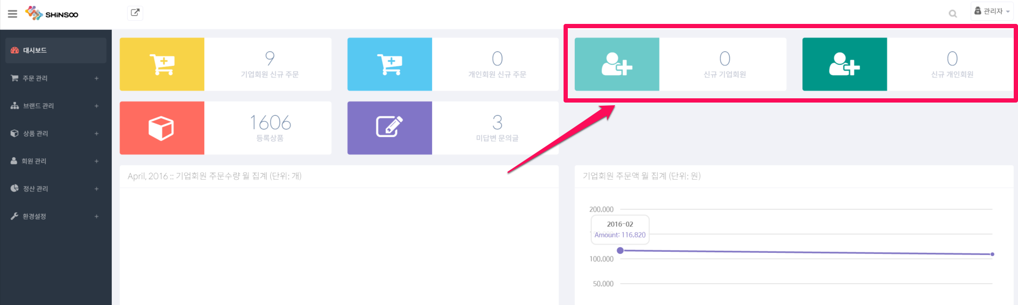
1. 신규 회원 처리하기
매 1분마다 자동으로 메인 화면이 리프레시 됩니다.
신규 회원이 있을 경우 신규 회원 숫자가 표시됩니다.
숫자를 클릭하면 회원 관리 > 회원 리스트 화면으로 이동합니다.

Slide 4
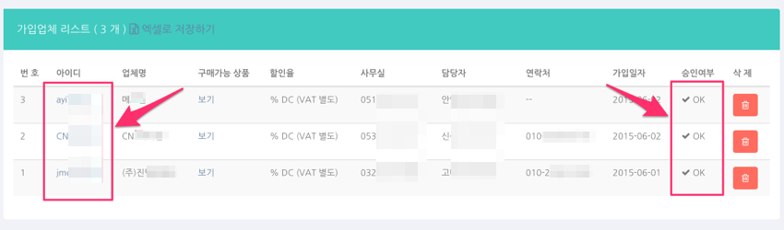
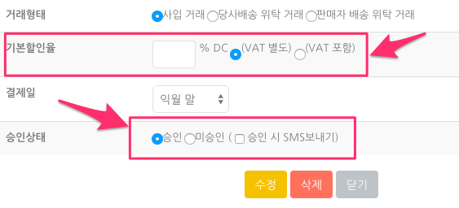
1-1. 신규 회원 처리하기 (기업회원)
기업회원의 경우 가입 시 비승인 상태로 PAUSE 표시가 됩니다. (승인되면 OK 표시)
※ 개인회원은 가입과 동시에 승인상태가 됩니다.
좌측 아이디를 클릭하면 회원 관리 창이 뜹니다.
하단에서 승인에 체크 후 “수정” 버튼을 누르면 승인처리됩니다.
업체별로 제품의 공급가를 다르게 하려면 기본할인율에 할인율을 입력합니다.

Slide 5
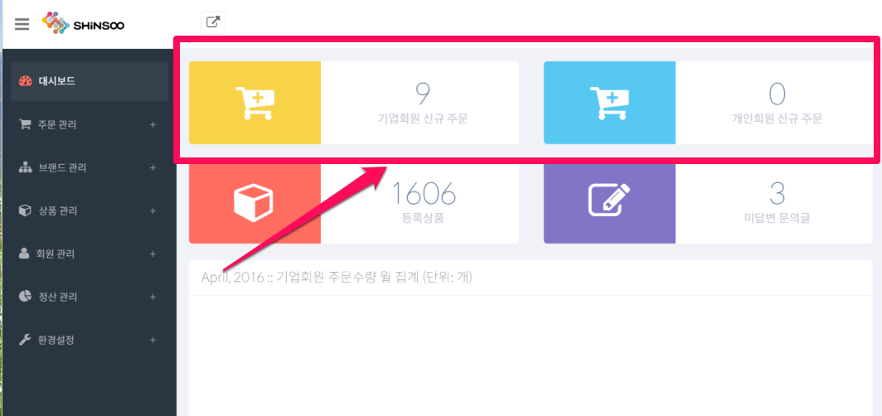
2. 신규 주문 처리하기
매 1분마다 자동으로 메인 화면이 리프레시 됩니다.
신규주문이 있을 경우 신규 주문 숫자가 표시됩니다.
숫자를 클릭하면 주문 관리 > 주문 리스트 화면으로 이동합니다.

Slide 6
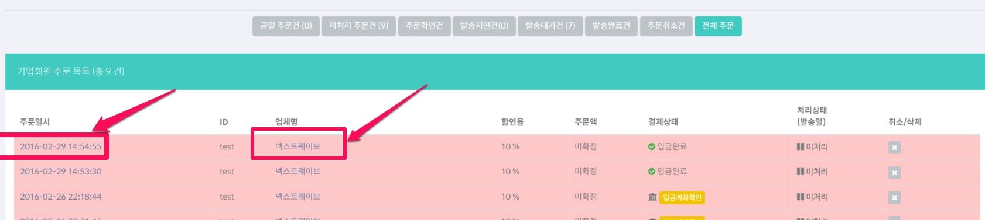
2-1. 신규 주문 처리하기
Ⓐ 주문일시를 클릭하면 해당 주문의 상세내역을 볼 수 있습니다.
Ⓑ 업체명을 클릭하면 해당 업체만의 주문 목록을 볼 수 있습니다.
Ⓒ 미처리 주문의 경우에는 배경색이 붉은 색으로 표시됩니다.

Slide 7
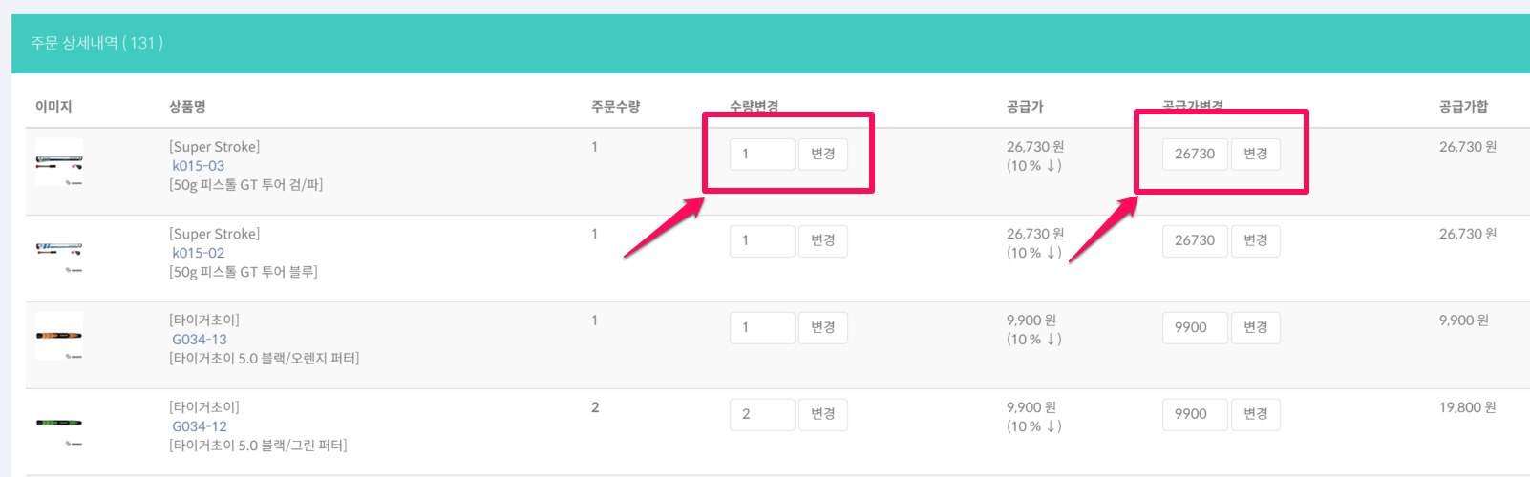
2-2. 신규 주문 처리하기
① 주문 상세내역에서는 명세서를 출력하거나 엑셀로 다운받아 수정할 수 있습니다.
② 수량을 변경하고 싶을 때는 수량변경 란에 숫자를 입력 후 변경 버튼을 누르면 됩니다.
③ 1회성으로 해당 주문건의 공급가만 변경하고 싶을 때에도 공급가변경 란에 공급가 입력 후 변경 버튼을을 누르면 됩니다.
④ 주문상품의 이미지를 클릭할 경우 쇼핑몰 상세페이지로 이동합니다.
⑤ 상품명을 클릭할 경우 해당 상품의 품절이나 옵션의 품절 등을 설정할 수 있습니다.

Slide 8
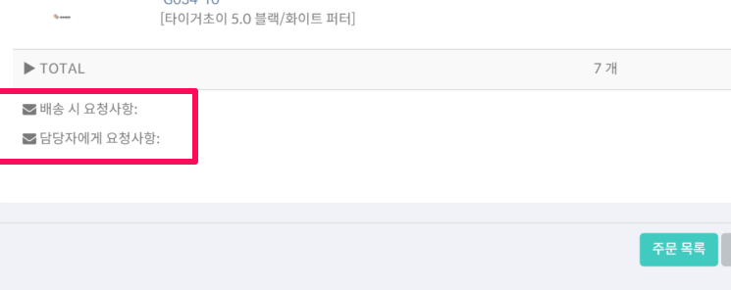
2-3. 신규 주문 처리하기
① 주문상품 목록 하단에 “배송 시 요청사항”의 경우에는 택배기사에게 남기는 메시지입니다. (해당 메시지는 운송장 출력 시 출력됩니다.)
② “담당자에게 요청사항”은 신수상사 관리자에게 남기는 메시지입니다.

Slide 9
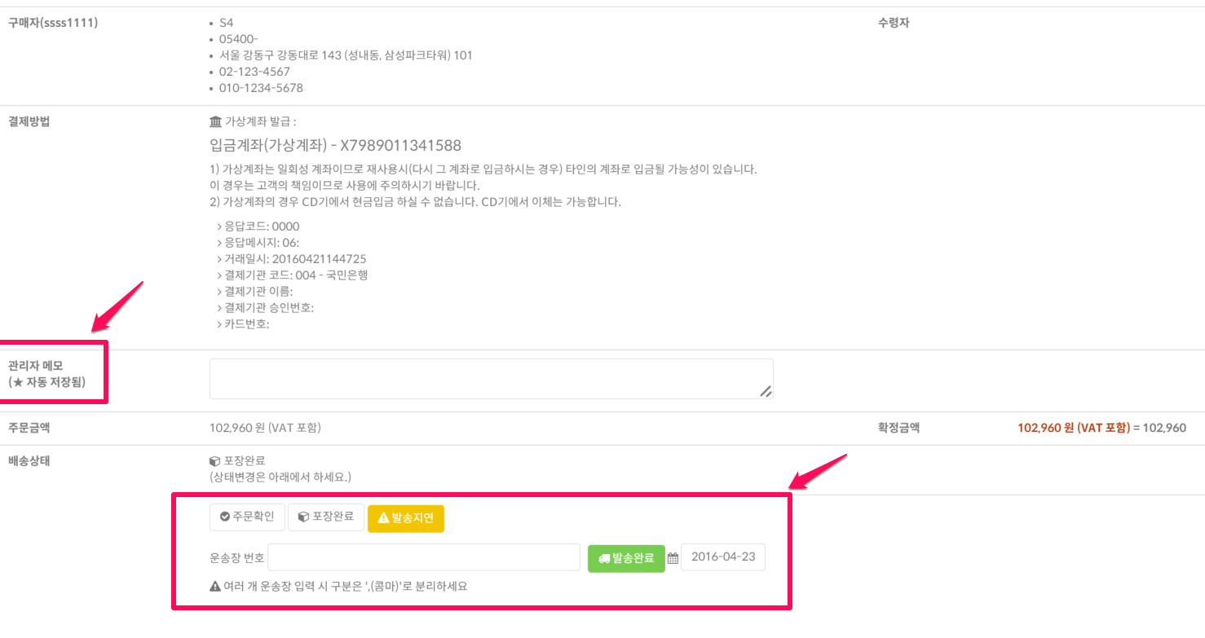
2-4. 신규 주문 처리하기
① 관리자 메모는 구매자에게 남기는 메시지입니다.
관리자의 메모가 있을 경우 구매자의 주문목록에 아이콘이 표시되며, 해당 구매 상세내역 하단에서 확인이 가능합니다.
② 주문처리는 하단 버튼을 이용해 처리합니다.
이미 발송완료 처리했더라도 다시 주문확인이나 포장완료 버튼을 누르면 처리상태가 되돌아갑니다.

Slide 10
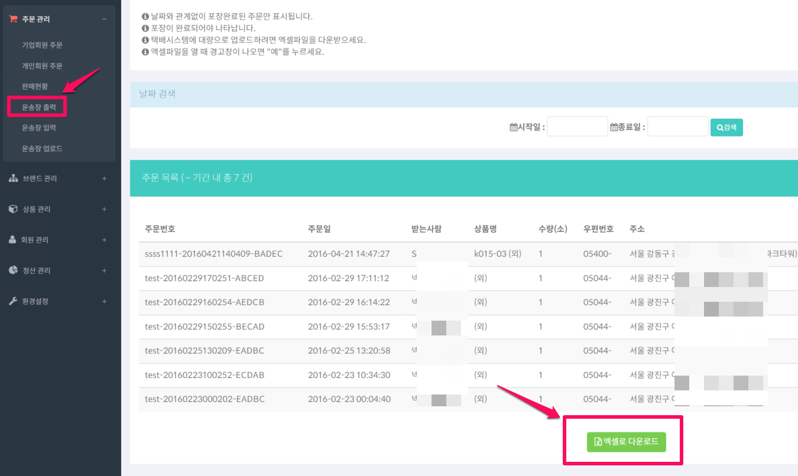
3. 택배 운송장 일괄출력
택배 발송 시 모든 주문건에 대한 운송장을 한꺼번에 출력할 수 있는 페이지입니다.
(택배사에 맞춰 엑셀 양식은 별도로 조정해야 합니다.)
엑셀파일을 출력 후 계약 택배사의 운송장 출력프로그램에 업로드하면 됩니다.
※ 다운받은 엑셀파일을 열 때 경고창이 나오면 “예”를 누르면 편집이 가능합니다.

Slide 11
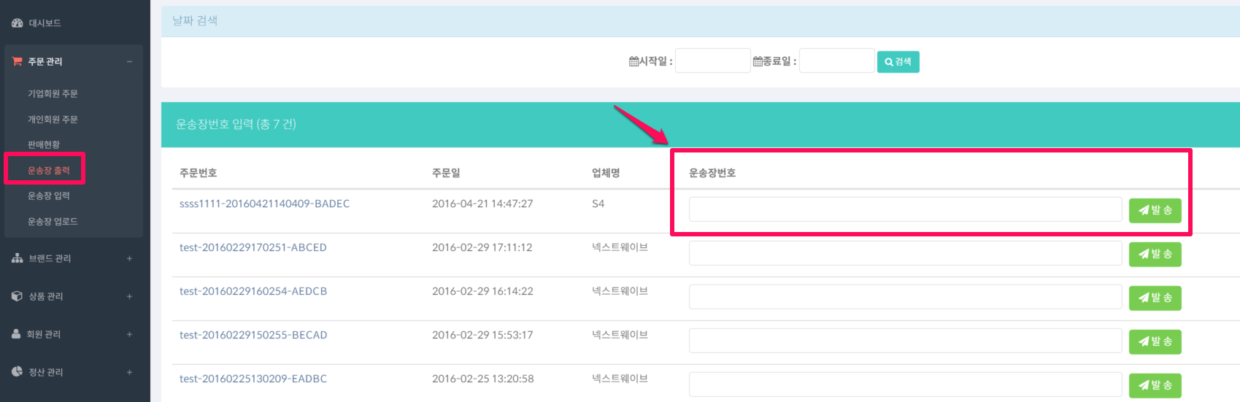
4. 택배 운송장 번호 입력
택배 발송 완료 후 주문건들의 운송장 번호를 하나씩 입력할 수 있습니다.

Slide 12
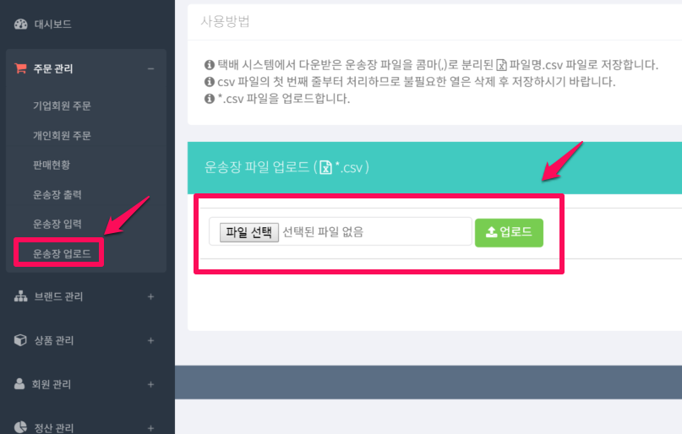
5. 택배 운송장 번호 일괄입력
택배 발송 건이 다량인 경우에는 계약 택배사의 발송내역을 csv 파일형식으로 다운받아 일괄 업로드할 수 있습니다.
※ 다운받은 csv 파일에는 반드시 쇼핑몰의 주문번호가 기재되어 있어야 해당 주문번호에 맞춰서 발송처리가 가능합니다.

Slide 13
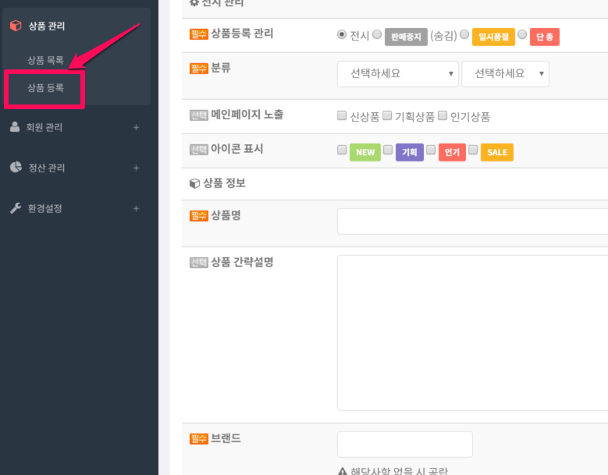
6. 신규 상품 등록하기
① 새로 상품을 등록할 때는 좌측의 상품 관리 > 상품 등록 메뉴를 클릭합니다.
필요한 항목들의 내용을 입력하고 하단의 “등록” 버튼을 누르면 등록됩니다.
※ 상단 상품등록 관리 칸에서는 상품을 쇼핑몰 목록에서 숨시거나 품절 처리 등을 할 수 있습니다.
※ 상품을 삭제할 경우 해당 상품의 주문내역이 있을 경우 주문 상세내역에서 상품이 제대로 표시되지 않는 경우가 발생하므로, 판매중지 처리해서 목록에서만 감추는 것이 좋습니다.

Slide 14
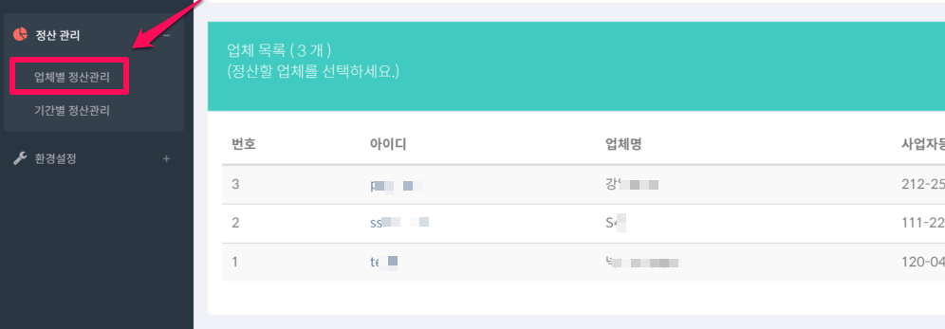
7. 업체별 정산하기
각 업체별 정산은 좌측 정산 관리 > 업체별 정산관리 메뉴를 클릭합니다.
우측의 업체 목록에서 정산할 업체의 아이디를 클릭하면 해당 업체의 정산 리스트 화면으로 넘어갑니다.

Slide 15
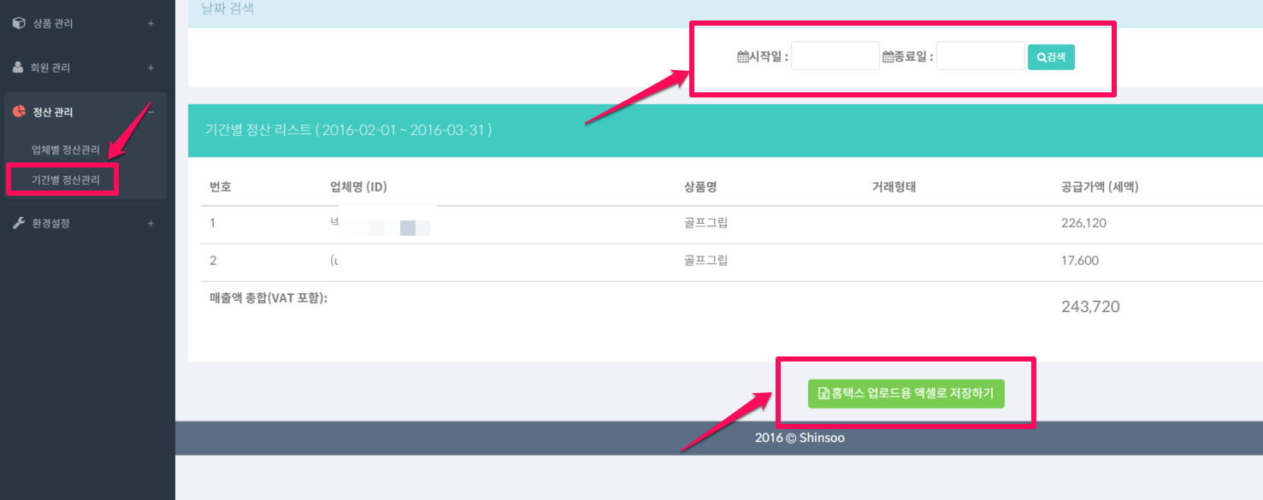
8. 기간별 정산하기
① 기간별 정산은 좌측 정산 관리 > 기간별 정산관리 메뉴를 클릭합니다.
② 우측화면에서 검색할 기간을 설정 후 검색 버튼을 누릅니다.
해당 기간 내 정산할 업체 목록이 표시됩니다.
③ 정산금액 등을 확인 후 하단 “홈택스 업로드용 엑셀로 저장하기”를 누르면 홈택스에서 한번에 세금계산서를 발행 할 수 있는 양식으로 저장이 됩니다.
해당 양식을 홈택스 사이트에서 업로드하면 일괄적으로 세금계산서가 발행됩니다.

Slide 16
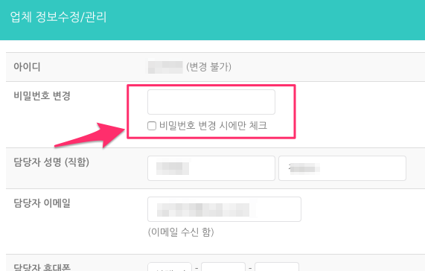
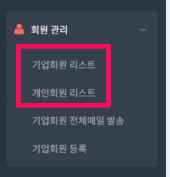
9. 회원 비밀번호 변경하기
① 비밀번호 분실 등으로 회원 업체의 비밀번호 변경 시에는 회원 관리 > 회원 리스트 클릭 후 우측 화면에서 해당 업체의 아이디 클릭.
② 새로운 창이 뜨면 “비밀번호 변경 시에만 체크”에 체크 한 후 1234 등 쉬운 숫자로 입력 후 하단 수정 버튼을 눌러 변경사항을
저장합니다.
③ 새 비밀번호를 알려주고 로그인 후 정보변경에서 비밀번호를 수정하도록 합니다.
※ 회원의 비밀번호는 각 회원이 비밀번호 찾기를 통해서 초기화를 할 수도 있습니다.

Slide 17
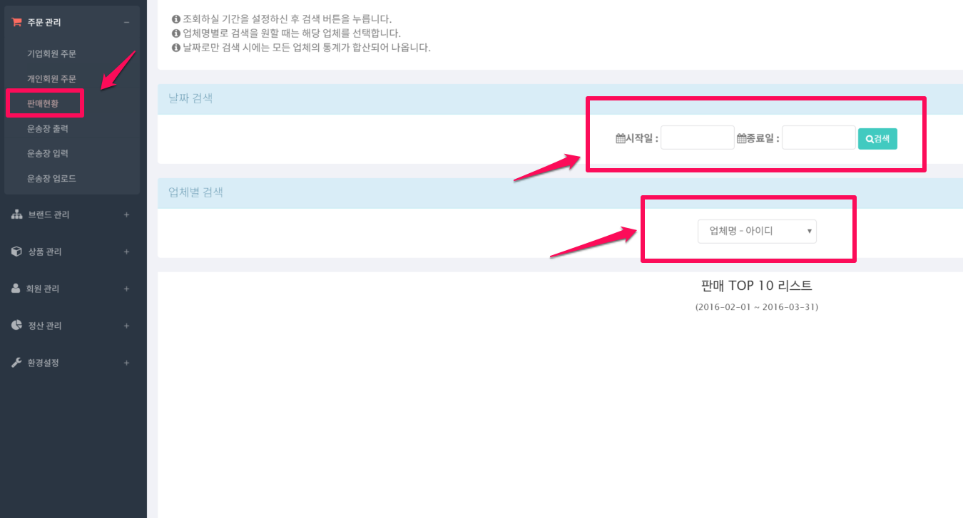
10. 판매현황 확인하기
① 주문 관리 > 판매현황 페이지에서 날짜 검색 후 해당 기간 안의 판매 수량과 금액 등을 확인할 수 있습니다.
(별도로 날짜를 지정하지 않을 경우, 당일 발송완료된 주문건에 대한 판매현황이 표시됩니다.)
② 해당 기간 안에 특정 업체의 판매현황을 보고 싶을 경우 업체명 – 아이디를 클릭해서 선택합니다.

Slide 18
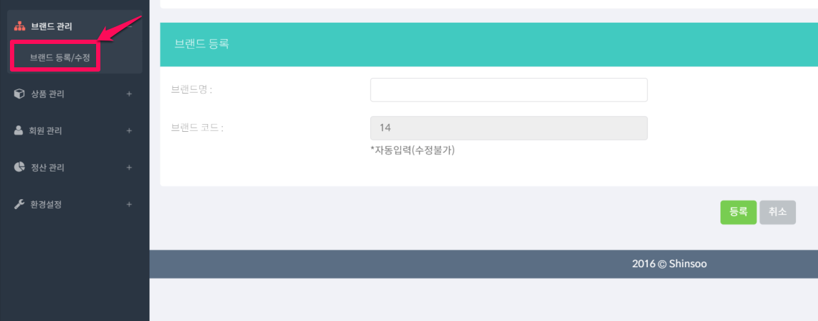
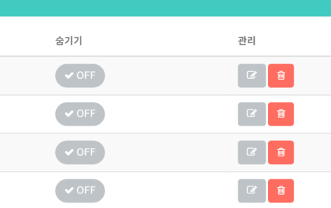
11. 브랜드 등록/수정하기
① 브랜드 등록을 위해 브랜드 등록/수정을 클릭합니다.
② 브랜드명 입력 후 등록하며 최상위 분류로 브랜드가 등록됩니다.

Slide 19
12. 브랜드 관리하기
① 특정 브랜드를 쇼핑몰 목록에서 감추고자 할 경우에는 숨기기 버튼을 ON으로 합니다.
② 브랜드명의 수정 등은 관리의 편집 버튼을 누릅니다.
③ 삭제 버튼을 누르면 브랜드가 삭제되어 브랜드 목록에서 표시되지 않습니다.
※ 주문내역과 연관이 있을 수 있으므로 실제 삭제가 되지는 않고 목록 상에서만 사라집니다.
④ 브랜드명을 클릭하면 하위 카테고리를 추가할 수 있습니다.

Slide 20
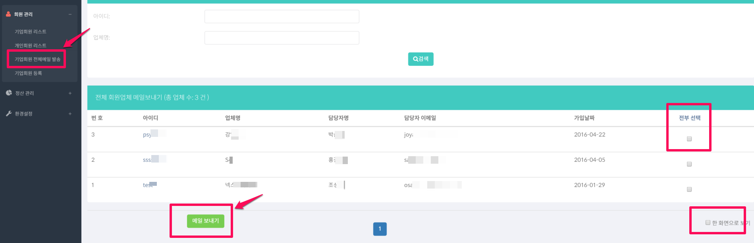
13. 회원업체에 전체 메일 발송하기
① 가입 회원업체에 전체메일을 발송할 경우 회원 관리 > 전체메일 발송을 클릭합니다.
② 우측 화면에서 보내고자 하는 업체에 체크한 후 메일 보내기 버튼을 누릅니다.
③ 업체목록이 길 경우에는 한 화면으로 보기를 클릭하면 전체 목록을 볼 수 있습니다.
④ 전부 선택을 누르면 목록 상의 체크박스에 모두 체크가 됩니다.
※ 대량의 메일을 한꺼번에 보낼 경우 호스팅 업체로부터 스팸메일 발송업체로 오인을 받을 수도 있습니다.
※ 메일 받기에 체크한 업체의 목록만 표시가 됩니다.

Slide 21
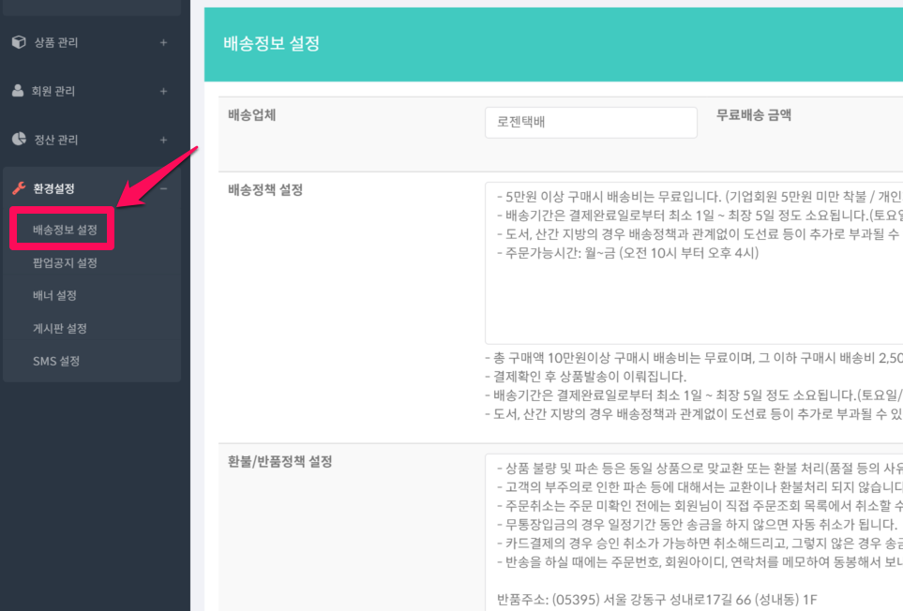
14. 배송정보 설정하기
① 환경설정 > 배송정보 설정에서 각종 배송 및 환불 정책 등을 수정할 수 있습니다.
② 예제 문구를 참고하셔서 작성하시거나 내부 정책을 반영해 작성하시면 됩니다.

Slide 22
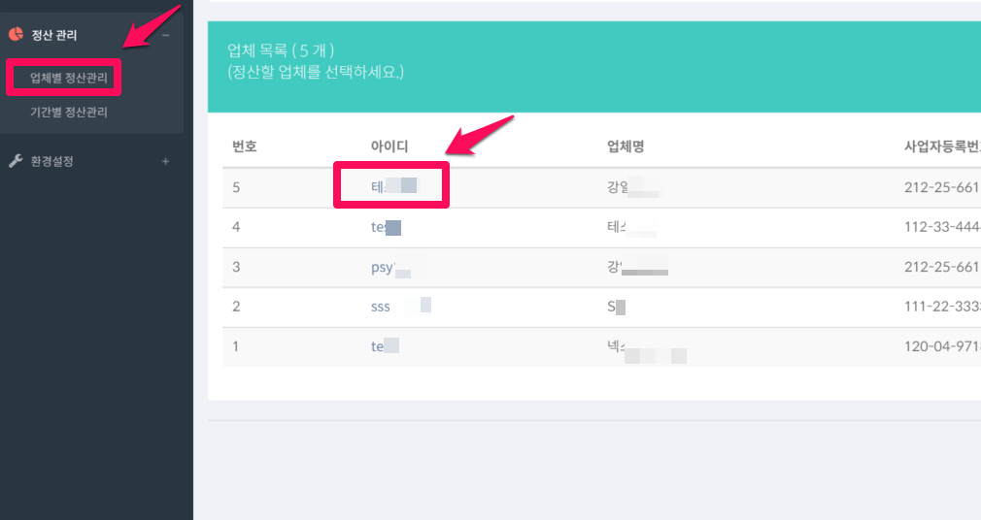

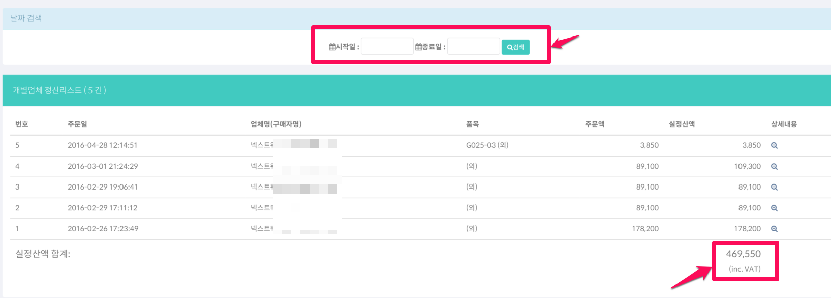
15. 정산 관리하기 (업체별)
① 업체별 정산관리에서 각 업체별 정산을 확인할 수 있습니다.
② 확인을 원하는 아이디를 클릭하면 배송완료된 주문건들이 나옵니다.
③ 날짜로 원하는 기간을 조회하고 금액 등을 확인합니다.

Slide 23
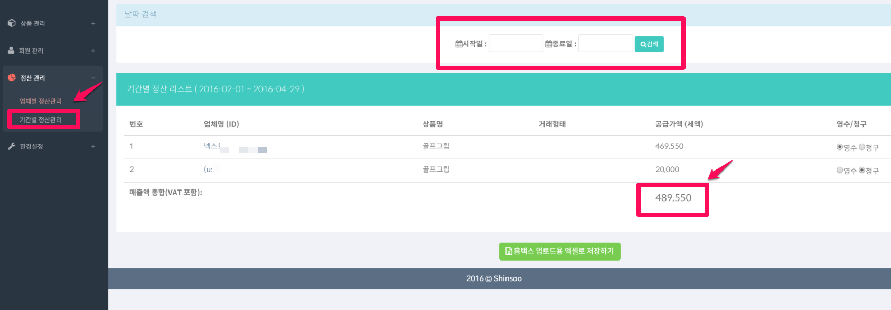
15-1. 정산 관리하기 (기간별)
① 기간별 정산관리에서 해당 기간 내 전체 업체의 주문 금액 등을 확인할 수 있습니다.
※ 배송완료건에 대해서만 목록에 나옵니다.

Slide 24
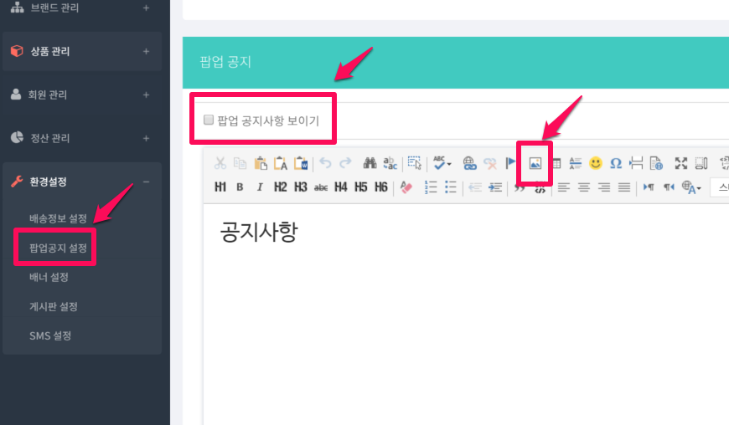
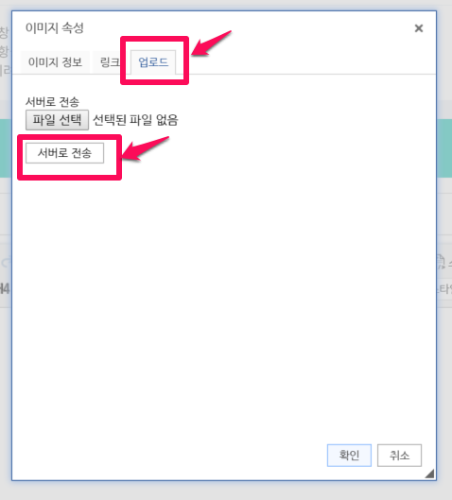
16. 팝업 공지 띄우기
① 홈페이지에 공지사항 팝업창을 띄우고 싶을 때는 환경설정 > 팝업공지 설정에서
팝업 공지사항 보이기를 체크한 후 내용을 작성하고 저장 버튼을 누릅니다.
더 이상 공지창을 띄우고 싶지 않은 경우에는 체크박스에 체크를 해제하고 저장 버튼을 누릅니다.
② 이미지를 삽입하고 싶은 경우 에디터의 이미지 버튼을 클릭한 후 업로드 탭에서 이미지를 서버로 전송 후
확인버튼을 누르면 됩니다.

Slide 25
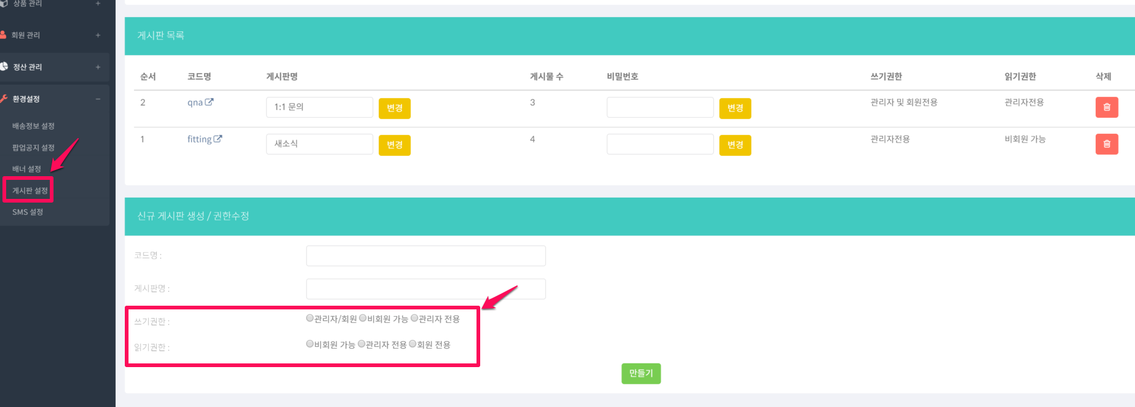
17. 게시판 생성/관리하기
① 게시판을 추가하려면 하단에 코드명(영문)과 게시판명, 쓰기 및 읽기 권한을 설정 후 만들기를 누릅니다.
※ 쓰기권한: 게시판에 글을 쓸 수 있는 권한으로 공지사항 게시판 등의 경우에는 관리자 전용으로 합니다.
로그인한 회원만 가능하게 하려면 관리자/회원에 체크합니다.
※ 읽기권한: 1:1 문의 게시판 등은 관리자 전용으로 해야만 관리자 및 글 쓴 회원만 읽기가 가능합니다.
로그인한 회원만 읽기 가능하게 하려면 회원 전용에 체크합니다.
게시판 목록의 비밀번호는 게시글 삭제 등 관리자만 접근이 가능한 별도 게시판용 비밀번호입니다. (로그인 비밀번호 X)

Slide 26
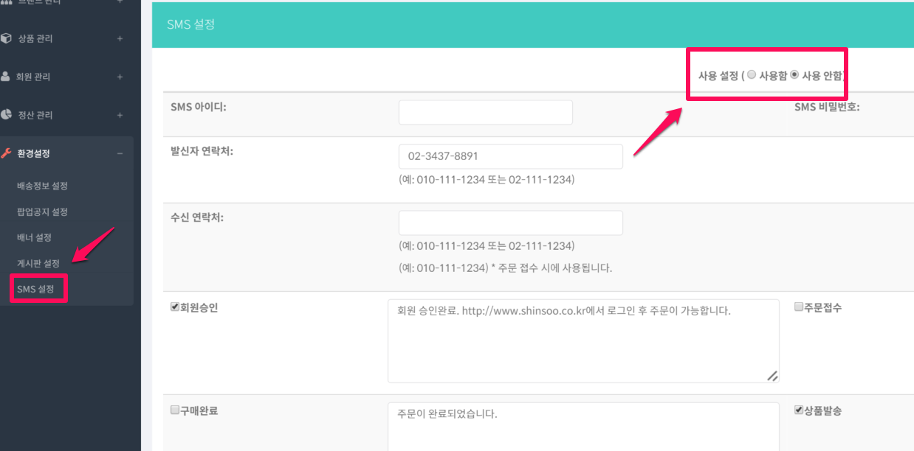
18. SMS 설정하기
※ 해당 기능은 별도의 외부 유료서비스입니다.
주문 확인이나 발송 완료 등등 주문 처리에 관해 업체에게 SMS 를 보내고 싶을 때는 별도로 후이즈 SMS 서비스에 가입해야 합니다.
http://hosting.whois.co.kr/new/sms.php
가입 후 사용함에 체크 후 사용하면 됩니다.

Slide 27
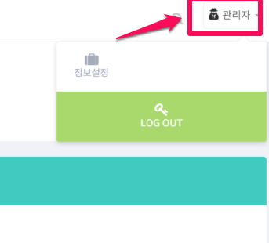
19. 어드민 정보 설정하기
① 어드민 화면 우측 상단에 관리자 아이콘이 있습니다.
② 해당 아이콘을 눌러 정보설정 메뉴에서 어드민 정보를 수정할 수 있습니다.

Slide 28

제작
문의사항은 webmaster@nwlab.co.kr
010-9531-0429 (조성현)

